Slide 1

UML Component Diaglam
Simbal | Term | Description
 | component | 정형적인 기능을 실행하는데 필요한 개체 입니다. 컴포넌트는 인터페이로서 제공 또는 소비 됩니다. ≪application≫ 응용프로그램 개체 입니다. ≪library≫ 라이브러리 개체 입니다. ≪class≫ 클래스 개체 입니다.
 | Package | 시스템의 여러 요소를 함께 그룹화 합니다. 특정한 프로그램을 설치해야하는 외부 라이브러리 같은경우 이 심볼을 사용합니다. Set up : 특정한 프로그램을 설치를 요구합니다. Nuget : Nuget package 설치를 요구합니다. Com : com 라이브러리를 참조하는것을 요구합니다.
 | Dependency | 의존 관계를 나타냅니다.
component
Package
Attributes

Slide 2
넘어가지마
Componets diagram
NuGet
≪library≫
Newtonsoft.Json
≪ library ≫
GKFile.dll
COM
≪library≫
Microsoft.Office
Set up EzSoft
≪class≫
AXD,AXHS,AXL
≪ library ≫
IOBoard.dll
Set up Melsec
≪application≫
Align.exe
≪library≫
AcUtlType64Lib
≪ library ≫
PcNOtEquipment.dll
Set up Mil
≪application≫
Stack.exe
≪library≫
MatroxImageingLibrary
≪ library ≫
PCNotVisionLibrary.dll
NuGet
Attributes
≪library≫
OpencvSharp.dll
≪ library ≫
PnoGUI.dll
NuGet
≪library≫
ScottPlot.dll
넘어가지마

Slide 3
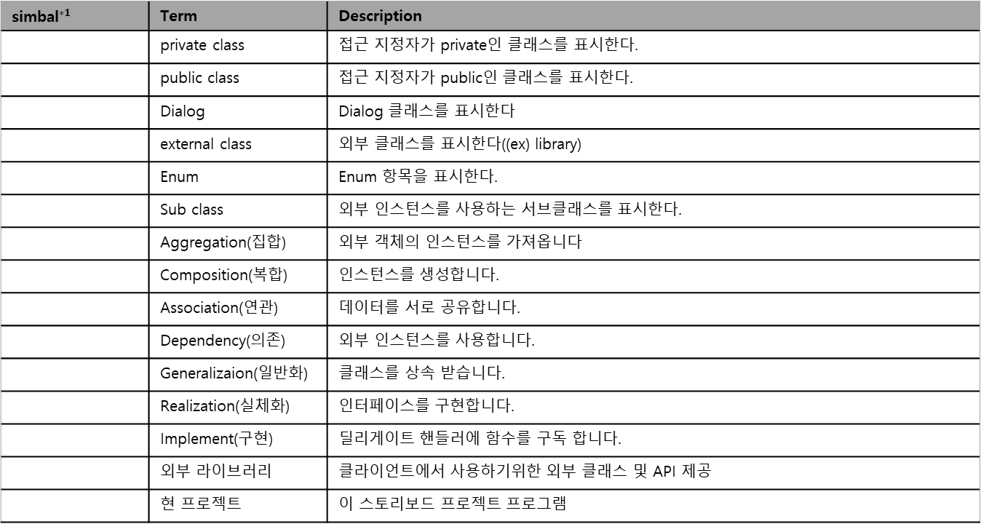
UML Class Diaglam
$${\text{simbal}}^{∗1}$$ | Term | Description
 | private class | 접근 지정자가 private인 클래스를 표시한다.
 | public class | 접근 지정자가 public인 클래스를 표시한다.
 | Dialog | Dialog 클래스를 표시한다
 | external class | 외부 클래스를 표시한다((ex) library)
 | Enum | Enum 항목을 표시한다.
 | Sub class | 외부 인스턴스를 사용하는 서브클래스를 표시한다.
 | Aggregation(집합) | 외부 객체의 인스턴스를 가져옵니다
 | Composition(복합) | 인스턴스를 생성합니다.
 | Association(연관) | 데이터를 서로 공유합니다.
 | Dependency(의존) | 외부 인스턴스를 사용합니다.
 | Generalizaion(일반화) | 클래스를 상속 받습니다.
 | Realization(실체화) | 인터페이스를 구현합니다.
 | Implement(구현) | 딜리게이트 핸들러에 함수를 구독 합니다.
 | 외부 라이브러리 | 클라이언트에서 사용하기위한 외부 클래스 및 API 제공
 | 현 프로젝트 | 이 스토리보드 프로젝트 프로그램
-Defaltclass
+Defaltclass
-Defaltclass
Defaltclass
+ DefaltEnum
SubC Defaltclass
≪implement≫
Server Part
Client Part

Slide 4
PcNOtEquipment namespace
PLC 와 관련해서 사용되는 값과 참조 데이터 형식, 이벤트와 이벤트 처리기, 인터페이스, 특성, 예외처리 등을 정의하는 핵심 클래스, 기본 클래스, 인터페이스가 포함되어 있습니다.

Slide 5
EquipmentConfiguration 클래스
이 문서의 내용
정의
필드
정의
PcNOtEquipment namespace 기본 설정 클래스 입니다.
field
Type | Name | Description
const string | PATH_MainProgramInfo | 기본 설정 path
const string | PATH_Equipment | 장비 관련 정보 저장 path
static _eEquipmentType | eEquipmentType | 장비 타입 설정
static int | nPLCActLogicalStationNumber | MX Component Logical station number

Slide 6
IEquipment Interface
PLC 를 사용하는 library들의 공통점들을 모아 일반화 합니다.

Slide 7
CUVW 클래스
이 문서의 내용
정의
필드
정의
x,y,t 값을 u,v,w로 변환해주는 클래스 입니다.

Slide 8
CPnoExcel 클래스
이 문서의 내용
정의
필드
정의
객체의 excel 파일입출력을 도와주는 클래스 입니다.
field
Type | Name | Description
ActUtlType64 | m_PLC | PLC component 객체
short[][] | m_wdArrDataRegist | PLC D address 버퍼
short[][] | m_wdArrLinkRegist | PLC L address 버퍼
bool | m_InitInstance | 최기화 유무
bool | m_bLive | Run 상태
int | m_nFrameIdx | 더블버퍼 idx
int | m_nBlink | run 상태 확인용 깜빡임 주기
Thread | m_ThreadPlcRead | 읽기전용 Thread
Delegate_PLC_ContentConfirm | m_hPlcContentConfirm | 깜박힘 신호 handeler
object | m_csThreadLock | 개별읽기 critical section

Slide 9
PnoFile namespace
파일 입출력과 관련해서 사용되는 값과 참조 데이터 형식, 이벤트와 이벤트 처리기, 인터페이스, 특성, 예외처리 등을 정의하는 핵심 클래스, 기본 클래스, 인터페이스가 포함되어 있습니다.

Slide 10
CPnoIni 클래스
이 문서의 내용
정의
필드
정의
객체의 Ini 파일입출력을 도와주는 클래스 입니다.
field
Type | Name | Description
const int | DEF_INI_False | 파일 입출력 성공 여부
string | m_strPath | 저장 path
bool | m_bInitialized | open 확인

Slide 11
CPnoExcel 클래스
이 문서의 내용
정의
필드
정의
객체의 excel 파일입출력을 도와주는 클래스 입니다.
field
Type | Name | Description
const int | DEF_INI_False | 파일 입출력 성공 여부
Excel.Application | m_ExcelApp | Excel 실행파일 객체
Excel.Workbook | m_WorkBook | Excel 파일 객체
Excel.Worksheet | m_WorkSheet | Excel sheet 객체
string | m_strPath | 파일 저장 path
bool | m_bInitialized | 초기화 확인
bool | m_bFileExists | 파일 유무 확인
int | m_RowCount | Excel row data 개수

Slide 12
CPnLog 클래스
이 문서의 내용
정의
필드
정의
Log 파일입출력을 도와주는 클래스 입니다.
field
Type | Name | Description
string | m_strPath | 파일 저장 path
bool | m_bInitialized | 파일 초기화
string | strValue | 저장 text
StreamWriter | SW | log 쓰기 객체
StreamReader | SR | log 읽기 객체
bool | m_bWrite | 쓰기 모드 설정

Slide 13
PnoGUI namespace
Chart 와 관련해서 사용되는 값과 참조 데이터 형식, 이벤트와 이벤트 처리기, 인터페이스, 특성, 예외처리 등을 정의하는 핵심 클래스, 기본 클래스, 인터페이스가 포함되어 있습니다.

Slide 14
CPorcessCapability 클래스
이 문서의 내용
정의
필드
정의
STD, CP, CPL, CPU, CPK 등 생산 능력관한 수치를 계산하는 클래스 입니다.

Slide 15
Ctrl_Chart 클래스
이 문서의 내용
정의
필드
정의
chart view class 입니다.
field
Type | Name | Description
bool | m_bInitalized | 개체의 초기화 유무
double | m_dbCenter | 차트의 중심값
double[] | m_dbLinexs | Bar 차트의 개수
List<double> | m_list_Lineys1 | line1 의 값들
List<double> | m_list_Lineys2 | line2 의 값들
ScatterPlot | m_Line1 | line1 의 객체
ScatterPlot | m_Line2 | line2 의 객체
_eChartType | m_eChartType | chart type 설정
Color | m_clrFigureColor | chart backgraound color
Color | m_clrDataColor | chart color

Slide 16
CIOBoard namespace
Ajinextex IO board 입출력과 관련해서 사용되는 값과 참조 데이터 형식, 이벤트와 이벤트 처리기, 인터페이스, 특성, 예외처리 등을 정의하는 핵심 클래스, 기본 클래스, 인터페이스가 포함되어 있습니다.

Slide 17
IOBoardCongiguration 클래스
이 문서의 내용
정의
필드
정의
IOBoard namespace 기본 설정 클래스 입니다.
field
Type | Name | Description
_eIoBoardType | eIOBoardType | IO board type 설정입니다.
int | nInterruptRequestLinesNo | IRQ number 설정입니다.

Slide 18
CIOBoard 클래스
이 문서의 내용
정의
필드
정의
IOBoard controller 클래스 입니다.
field
Type | Name | Description
int | m_nModule | board module number
bool | m_bLive | Thread 실행 여부
bool | m_InitInstance | 초기화 여부
List<string> | m_list_BoardName | 접속된 Board name list
int | m_nBoardIdx | 선택한 Board idx
Thread | m_ThreadRead | Board read 용 Thread 입니다.
bool[] | m_bDI | Board Input 버퍼입니다.
bool[] | m_bDO | Board Output 버퍼입니다.

